Slide 1
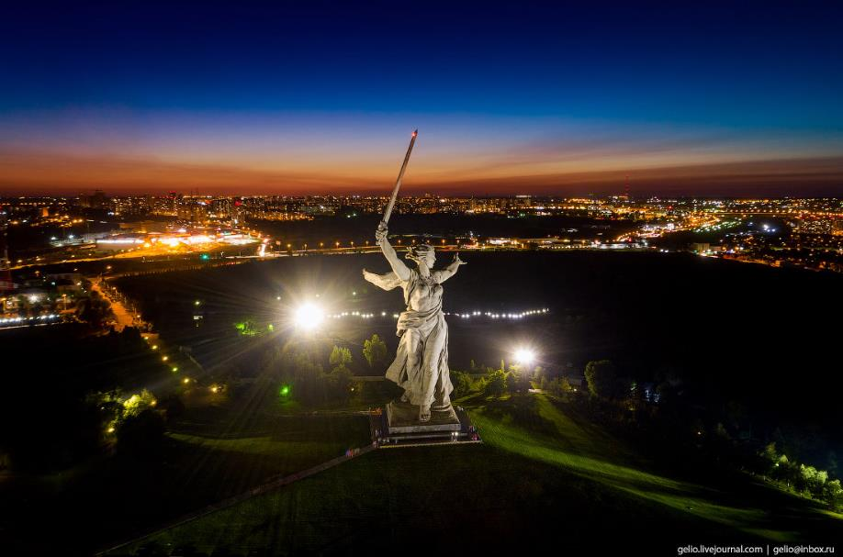
Сталинградская битва
200 ночей
200 дней

Slide 2
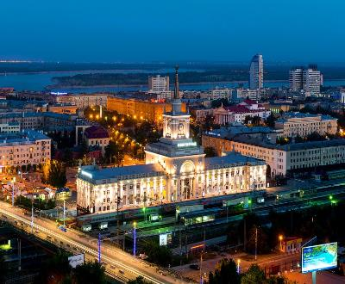
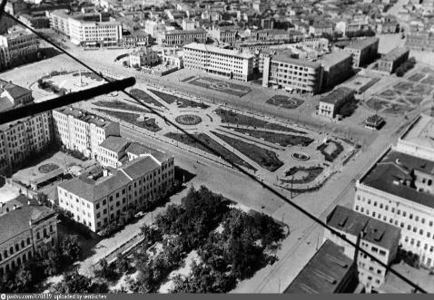
Город Царицын был переименован в Сталинград в честь Иосифа Виссарионовича Сталина, бывшего в то время руководителя нашего государства. Сталинград — большой город, расположен на берегу реки Волги.
Теперь это город Волгоград.
Волгоград сейчас Сталинград 1940 год.

Slide 3
Сталинградская битва - одна из крупнейших битв Второй Мировой войны. Она продолжалась 200 дней. В Сталинградской битве было убито русских и немцев около 1,5 млн. солдат и офицеров, 2тыс. танков ,10 тыс. минометов, около 3 тыс. самолетов.

Slide 4
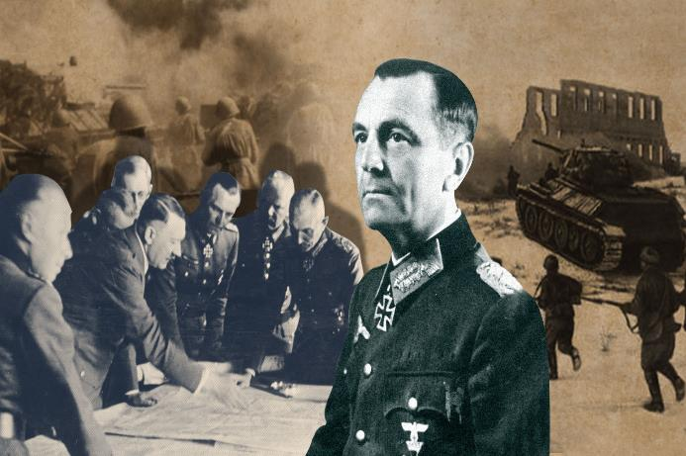
На Сталинград Гитлер послал 6 -армию под командованием немецкого генерала Паулюса

Slide 5
Сталин издал приказ №227, кто отступит или сдастся в плен немцам, будет расстрелян. « Ни шагу назад».

Slide 6
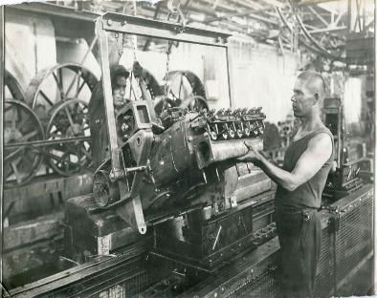
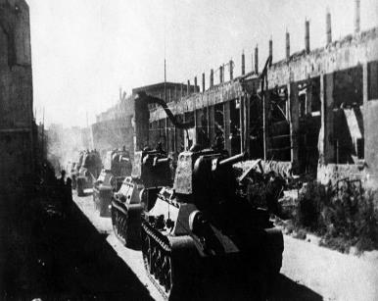
Сталинград Гитлеру был важен. Потому что в Сталинграде (Волгограде) были заводы где делали военную технику и назван он был в честь Сталина.

Slide 8
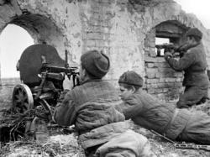
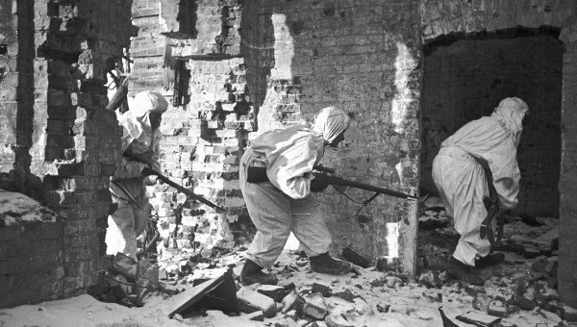
Наши солдаты вели бой за каждую улицу, каждый завод, каждый дом, подвал или лестничный проход.

Slide 9
Уроженцы села Андросовка Красноармейского (Колдыбанского ) района Самарской (Куйбышевской) области- участники Сталинградской битвы

Slide 10
Герой Советского Союза Алексей Михайлович Вьюшков
1911-1945

Slide 11
Маслов Владимир Николаевич
1931 -1989
В 11 лет поступил в партизанский отряд под Сталинградом

Slide 12
Хорошев Николай Васильевич
1923-2005
Награжден медалью «За оборону Сталинграда»
В 1943 году был демобилизован после ранения.

Slide 13
Шабалкин Михаил Павлович
Родился в 1904.
Прошел всю войну. Награжден медалями «За оборону Москвы»,
«За оборону Сталинграда»,
«За Победу над Германией».

Slide 14
Турапин Александр Васильевич
1911-1972
Возил на машине «полуторке» боеприпасы.
Воевал на Ленинградском фронте, ездил через Ладожское озеро по дороге жизни.
Воевал под Сталинградом.
Дошел до Берлина.

Slide 15
Они воевали под Сталинградом
Брагин Иван Николаевич
1910-1943 год
Васюхин Дмитрий Константинович
1901-1942 погиб под Сталинградом

Slide 16
Они воевали под Сталинградом
Гвоздев Иван Григорьевич
1913-1996
Вьюшков Николай Васильевич
1923-1978

Slide 17
Они воевали под Сталинградом
Горбачев Василий Михайлович
1912 – 1994. Был 2 раза ранен. На него домой пришло сообщение что пропал без вести.
Илясов Николай Иванович
1920 -1984. Профессиональный военный. Имеет медали «За оборону Сталинграда», «За Победу над Германией»

Slide 18
Они воевали под Сталинградом
Ракитин Владимир Иванович
1923-1999.Награден медалью « За отвагу», «За Победу над Германией»,
«За боевые заслуги».
Саяпин Петр Иванович 1905 года рождения.
Награжден медалью «За отвагу», орденом Красной Звезды, орденом Славы 3 степени

Slide 19
Они воевали под Сталинградом
Бессонников Иван Павлович - 1911 г.р.
Бриенков Николай Васильевич – 1912 г.р.
Васюхин Николай Павлович - 1907 г.р.
Вьюшков Александр Иванович – 1924 г.р.
Гвоздев Иван Семёнович - 1910-1942
Гвоздев Павел Петрович -1917 г.р.
Горбачёв Василий Михайлович - 1912-1994
Горшков Павел Александрович – 1910 г.р.
Губарев Михаил Васильевич – 1898 г.р.
Добин Павел Павлович – 1913 г.р.
Ерхов Владимир Павлович – 1915 г.р.

Slide 20
Они воевали под Сталинградом
Ерхов Иван Николаевич – 1916 г.р.
Ломакин Анатолий Васильевич – 1914 г.р.
Маслов Николай Васильевич – 1905 г.р.
Неверова Анна Егоровна – 1921 г.р.
Редин Николай Иванович -1916-1942
Сметанин Михаил Семёнович -1901 г.р.
Трубников Иван Егорович -1901-1990
Шевелёв Виктор Иванович-1918 г.р.
Шевелёв Павел Иванович – 1905 г.р.
Топорков Николай Александрович- 1923-2000

Slide 21
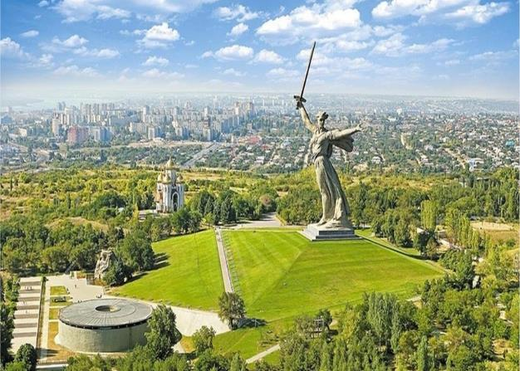
Сегодня курган известен , как памятник воздвигнутый в память о погибших. В Сталинградской битве.

